Slide 1
ANÁLISIS – REQUERIMIENTO FUNCIONAL
Implementar un proceso que genera una clasificación de los clientes de acuerdo el monto de compras, que haya realizado en los últimos 6 meses precedentes al mes actual. Los clientes serán clasificados de acuerdo con los siguientes rangos de ingresos
Categoría | Desde | Hasta
A | 0 | 950
B | Mayor a 950 | 1500
C | Mayor a 1500 | 2500
D | Mayor a 2500 | 3500
E | Mayor a 3500 | 5000
F | Mayor a 5000 | -
2. Identificar clientes que se encuentren vinculados por algunas de las siguientes características
Correo Electrónico
Dirección completa.
Se debe generar la data que indique con que otros clientes se encuentra vinculado un cliente según los atributos mencionados.
3. Identificar los productos más vendidos por ubicación geográfica
Atributos
Nombre de producto
Nombre de categoría
Nombre de departamento

Slide 2
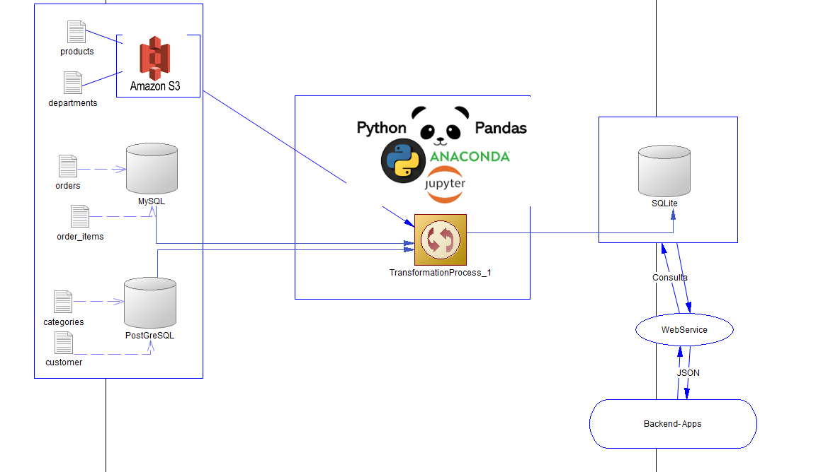
DISEÑO

Slide 3
Entidades Origen
TipoServer | Motor | Tabla | Campo | TipoDato
Cloud | AWS | departaments | departament_id | int
Cloud | AWS | departaments | departament_name | string
Local | PostGreSQL | categories | category_id | int
Local | PostGreSQL | categories | category_departament_id | int
Local | PostGreSQL | categories | category_name | string
Local | MySQL | order_items | order_item_id | int
Local | MySQL | order_items | order_item_order_id | int
Local | MySQL | order_items | order_item_product_id | int
Local | MySQL | order_items | order_item_quantity | int
Local | MySQL | order_items | order_item_subtotal | float
Local | MySQL | order_items | order_item_productprice | float
Local | MySQL | orders | order_id | int
Local | MySQL | orders | order_date | date
Local | MySQL | orders | order_customer_id | int
Local | MySQL | orders | order_status | string
Local | PostGreSQL | customer | customer_id | int
Local | PostGreSQL | customer | customer_fname | string
Local | PostGreSQL | customer | customer_lname | string
Local | PostGreSQL | customer | customer_email | string
Local | PostGreSQL | customer | customer_password | string
Local | PostGreSQL | customer | customer_street | string
Local | PostGreSQL | customer | customer_state | string
Local | PostGreSQL | customer | customer_city | string
Local | PostGreSQL | customer | customer_zipcode | string
Cloud | AWS | product | product_id | int
Cloud | AWS | product | product_category_id | int
Cloud | AWS | product | product_name | string
Cloud | AWS | product | product_description | string
Cloud | AWS | product | product_price | float
Cloud | AWS | product | product_image | string

Slide 4
Entidad Destino
Campo Origen | Descripción businnes | Regla | Tabla Destino | Campo Destino
order_customer_id | Código identificador del cliente |  | category_customer | cod_customer
customer_monto | Monto comprado en los últimos 6 meses | Cruzar las tablas orders con order_items Para el rango de meses considere como 6 meses lo siguiente, usar el campo order_date MesFinal=(Mes Actual -1) MesInicial=(Mes Actual -6) | category_customer | mto_compras
per_ini | Periodo Inicio | Guardar la fecha inicial del rango de 6 meses Formato : (Año+Mes) YYYYMM | category_customer | per_ini
per_fin | Periodo Fin | Guardar la fecha final del rango de 6 meses Formato : (Año+Mes) YYYYMM | category_customer | per_fin
customer_clasificacion | Código de clasificación de cliente , contendrá los valores: A,B,C,D,E | De acuerdo a los rangos indicados en el requerimiento. | category_customer | cod_category

Slide 5
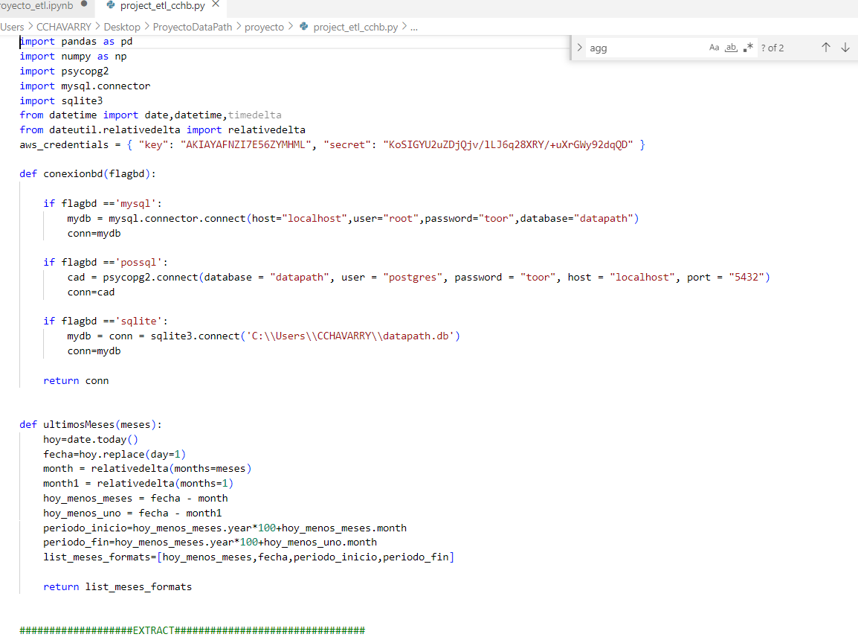



CONSTRUCCIÓN

Slide 6
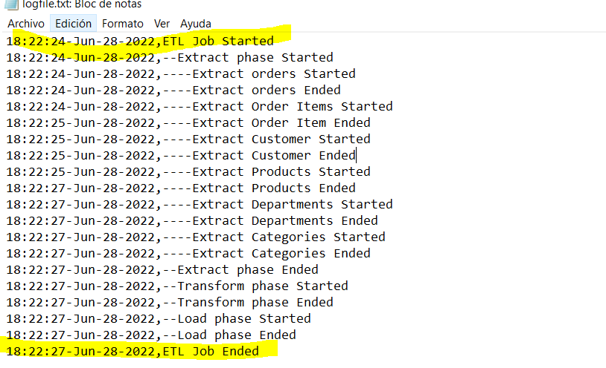
Log de ejecución

Slide 7
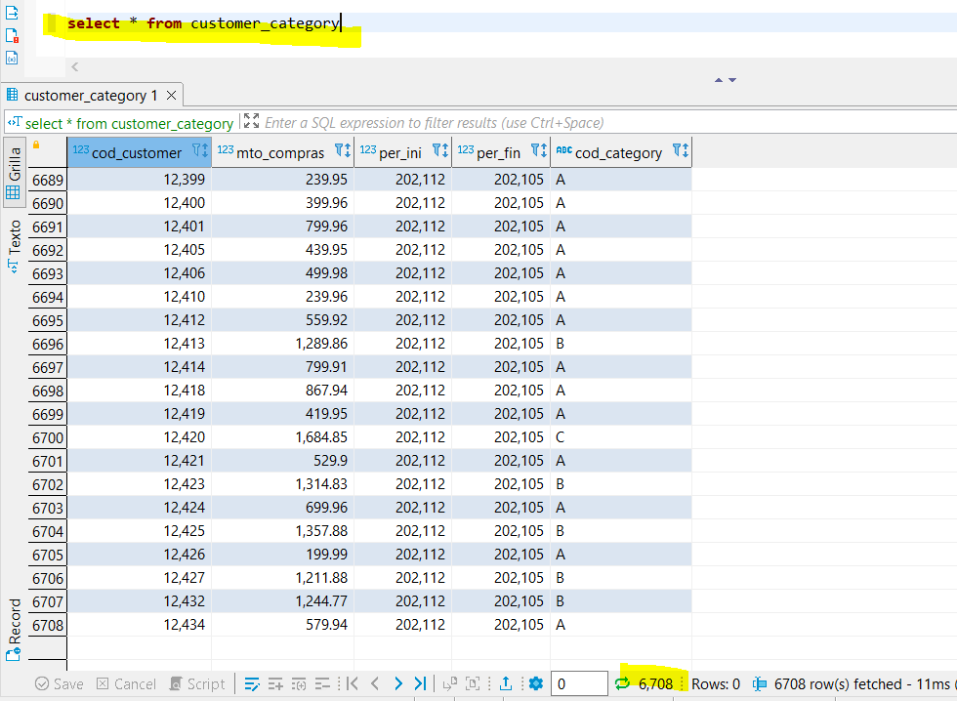
Entidad Final, Resultados

